Slide 1
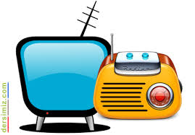
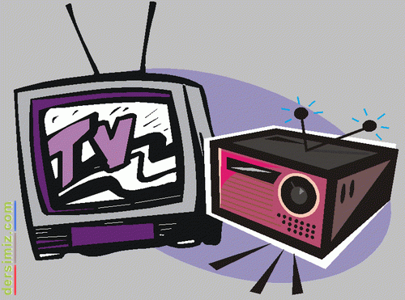
RADYO TELEVİZYON TARİHİ

Slide 2
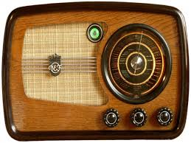
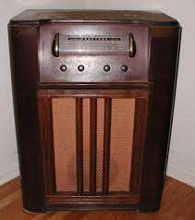
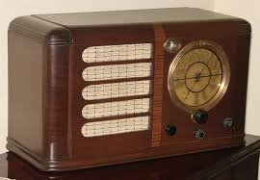
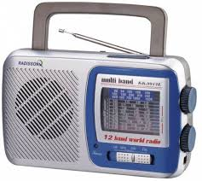
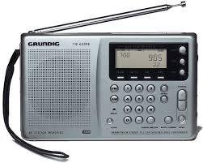
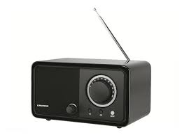
RADYONUN YAYIN TARİHÇESİ VE GELİŞİM SÜRECİ

Slide 3
Radyo yayınlarının topluma hizmet olarak sunulması 20.yüzyılın ilk çeyreğinde mümkün olmuştur.
Ancak, radyo dalgalarının bulunuşu, uygulanması, radyo aracının gerçekleştirilmesi gibi çalışmalar için 1860’ lara gitmek gerekir.

Slide 4
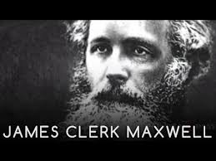
Radyo ile ilgili ilk gelişmelerin, öncelikle
radyo dalgalarının varlığı ve
insan sesinin elektromanyetik dalgalara çevrilebilirliği ile ilgili savların ortaya atılması ile belirim kazandığı söylenebilir.
Bu konuda anılması gereken ilk kişi İngiliz James Clerk Maxwell’ dir.

Slide 5
Maxwell,
19.yüzyılda, 1860-1864 tarihleri arasında yapmış olduğu çalışmalarla elektromanyetik dalgaların varlığını ve bu dalgaların sesi iletebileceği ile ilgili kuramlar geliştiren ilk bilim insanıdır.

Slide 6
Alman Heinrich Hertz, Maxwell’in buluşundan 20 yıl kadar sonra, 1880’lerde bu buluşun uygulamasını hayata geçirerek,
sesin, daha sonra kendi adı ile anılacak olan elektromanyetik dalgalar aracılığıyla boşlukta yayıldığını ve
bunun özel araçlar yolu ile tekrar sese dönüştürülebileceğini kanıtlamıştır.

Slide 7
Bu önemli buluştan sonra bu dalgalar “Hertz dalgaları” olarak adlandırılmıştır.
Radyo yayınlarının elektromanyetik dalgalar aracılığıyla insanlık yararına sunulması 1920’leri bulmuştur.

Slide 8
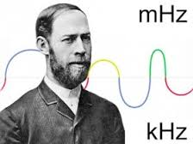
Bu dönemde değişik ülkelerde, farklı buluşlar yapılmıştır. James Clerk Maxwell ve Heinrich Hertz’ in yanısıra
Guglielmo Marconi ve
Lee de Forest
radyonun gelişimine önemli katkılarda bulunmuş bilim insanlarıdır.

Slide 9

Radyo icadının aynı tarihlerde birbirinden habersiz olarak gerçekleştirilmiş olması nedeniyle ilk buluşun kim tarafından yapıldığı konusunda zaman zaman farklı görüşler öne sürülmektedir.

Slide 10
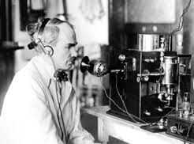
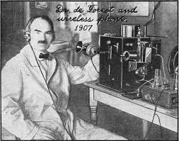

Slide 11
Aynı dönemlerde Sovyetler Birliğinde de çalışmalar süregelmekte, pek çok Rus bilim adamı yayın ve cihazlar konusunda araştırmalar yapmaktadırlar.
Ancak radyo yayınları dendiğinde çok eski tarihlere dayanan bir insan emeği göze çarpmaktadır.

Slide 12
Radyo yayınları için sadece radyo cihazının oluşturulması yeterli değildir;
Ses sinyallerinin bir yerden bir yere aktarılabilirliği ve
elektriğin varlığı gibi temel bilgilerin de farkedilmiş olması gerekmektedir.

Slide 13
Hertz’in buluşu önemli olmakla birlikte insanlığın yararına kullanılması daha sonraki yıllarda mümkün olmuştur.
Guglielmo Marconi, ilk insan sesinin yayın aracılığıyla gönderilmesi deneyini 1895 yılında İtalya’da gerçekleştirmiştir.

Slide 14
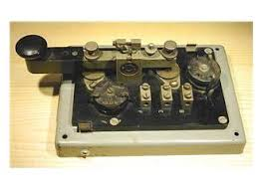
Marconi, İngiltere’deki deneylerinde ise önce bir mil kadar mesafelik bir uzaklığa elektromanyetik dalgalarla sesin ulaştırılmasını sağlamış, daha sonraki yıllarda bu deneylerini daha uzak mesafelere taşımayı başarmıştır.

Slide 15
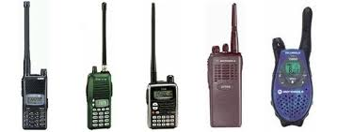
Marconi, davet edildiği Amerika’da,elektronik dalgalar ve telsiz cihazı aracılığıyla sesin kıtalar arası gönderilmesini sağlayarak başarılı deneyimlerine yenilerini eklemiştir.
İnsan sesinin telsiz aracılığıyla çok uzaklara gönderilmesi öncelikle denizcilikte kullanılmaya başlanmış, daha sonraları da denizlerden karaya yapılan haberleşmede yerini almıştır.

Slide 16
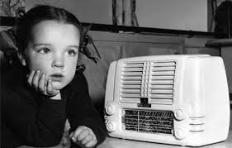

Radyonun insanlığın hizmetine sunulması için bir “radyo alıcısı” gerekmektedir.
Yani, ses ve müzik sinyallerinin bir alıcı tarafından kesintisiz alınarak izleyiciye ulaştırılması gerekmektedir.

Slide 17
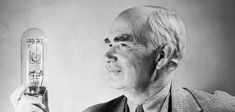
Bu konuda katkı sağlayan kişi ise Fransız bilim insanı Lee de Forest olmuştur.
1907 yılında radyodan gelen ses sinyallerinin sürekliliğini sağlayan
“boşluk tüpü”nü (vacuum tube) bularak, radyo yayıncılığına geçişi sağlamıştır.

Slide 18
De Forest araştırmalarına daha sonra ABD’de devam eder;
Bu buluşunu Amerika’da hayata geçiren Lee de Forest, ilk radyo denemelerini, I.Dünya Savaşı sırasında Fransız askerlerine moral vermeyi amaçlayan yayınlarla gerçekleştirir;
Radyo yayınlarının kesintisiz dinlenmesini sağlayan aracı bulduğu için de “radyonun babası” unvanına layik görülür.

Slide 19
Radyo yayıncılığı
Radyo yayıncılığının gelişmesi , genel olarak beş aşamada incelenebilir:
(1922-1927) Başlangıç evresi,
(1927-1945) Olgunluk evresi,
1945-1960 dönemi,
1960-1980 dönemi,
1980 sonrası dönem. (Bu sürece 2000’li yıllar da eklenebilir).
Başlangıç evresi (1922-1927)
yayınların, radyo teknolojisi, yayın kalitesi ve yayın içeriğinin bugünden çok çok farklı olduğu, yayınların deneme- yanılma yöntemiyle yapıldığı bir dönemdir.
Bu evrede radyo, çeşitli ülkelerde yayınlara başlar ve ilk denemelerini tamamlar. Radyonun kitle iletişim aracı olarak yaygınlaşması ve kitlelere yönelik söz ve müzik yayınları yapmaya başlaması 1920’lere dayanır.

Slide 20
İlk radyo yayını 1920 yılında
ABD’de (Pittsburg) ve
Hollanda’da gerçekleştirilmiştir.
Pittsburg’da ilk sürekli radyo vericisi 2 Kasım 1920’de çalışmaya başlamış ve
KDKA adlı bir istasyonda seçim haberleri ile başlayan yayınları, 500-2000 arasında değişen bir dinleyici kitlesinin dinlediği öne sürülmüştür.

Slide 21
Radyo altın çağını 1927-1945 arasındaki dönemde yaşamıştır.
Pradalie’nin “olgunluk çağı” olarak adlandırdığı bu dönemde radyo yayınlarında her bakımdan gelişmeler yaşanmış, savaş nedeniyle radyo yayınlarının propaganda aracı olarak da kullanılabileceği fark edilerek, bir haber kanalı olarak radyonun değeri artmıştır.

Slide 22
1927-1945 dönemi, radyo yayınlarının ilerleme kaydettiği bir dönemdir.
Hem teknoloji hem de içerik açısından hızlı değişmeler yaşanmıştır.
Yeni program türleri bu dönemde hızlı bir şekilde gelişmiş, ayrıca radyonun reklâm amaçlı kullanılabileceği de keşfedilmiştir.

Slide 23
1945-1960 arasındaki dönemde radyo yayınları, yeni yayın hayatına başlayan televizyon karşısında kendini yenilemeye çalışmış, izleyicisini kaptırmama savaşı içine girmiştir.
Televizyonun görsel çekiciliği karşısında radyo daha pratik yöntemlerle dinleyici çekmeye çalışmıştır.

Slide 24
1960-1980 arası dönemde radyo, altın çağını yaşayan televizyon karşısında vericilerinin gücünü ve yayın kalitesini arttırmıştır;
Programlarını özelleştirmiş, çeşitlendirmiş ve giderek ailenin dinlediği bir araç olmaktan çıkıp bireyin bilgilenme ve eğlenme aracı durumuna gelmiştir. Bir başka anlatımla, radyo bireyselleşmiş ve uzmanlaşmıştır.

Slide 25
1980 sonrası dönemde radyo yayınlarındaki tekellerin kalkmasıyla radyolar özde aynı da olsa, sahiplik ve türde farklılaşarak çok sesli durumu gelmiştir.
Ayrıca, canlı yayın ve canlı bağlantı yöntemleriyle kaybettiği dinleyicisini toplamaya çalışmaktadır.
Radyo yayıncılığında gelişen otomasyon ve dijital yayın yöntemleriyle hem masraflar azaltılmış, hem de özellikle müzik yayınlarının kalitesinde önemli bir ilerleme kaydedilmiştir.

Slide 26
2000’li yıllarda, dünyadaki ve Türkiye’deki radyo formatları incelendiğinde, hem ticari hem kamusal radyo yayınlarında müzik yayınlarının ağırlıklı bir yer tuttuğu görülmektedir..
Bazı istasyonlar konuşma, haber, müzik karışımı formatları uygulasalar da banttan müzik yayını hem ucuz hem de rahatlığı nedeniyle radyo yayıncılığında başı çekmektedir.

Slide 27
Türkiye’de Radyo Yayıncılığı
1926’da kurulan “TTTAŞ” (Telsiz Telefon Türk Anonim Şirketi), PTT’den 5.7 kw gücünde iki verici kiralamış, Ankara ve İstanbul’da iki stüdyo kurmuştur.
Türkiye’de ilk düzenli radyo yayıncılığı
6 Mayıs 1927’de başlamıştır.

Slide 28
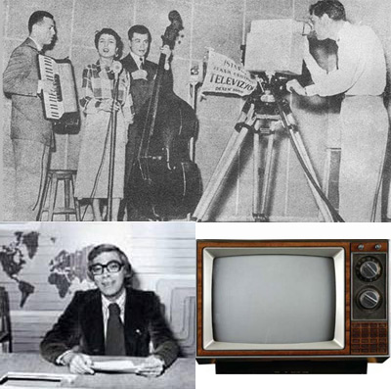
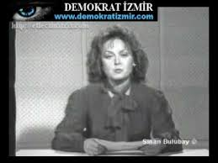
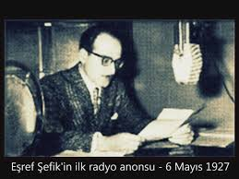

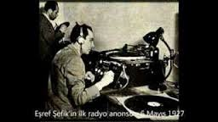

Slide 29
Dünyanın birçok ülkesinde olduğu gibi, Türkiye’de de radyo ilk önce özel bir girişim aracı olarak ortaya çıkmıştır.
Radyonun, özellikle kamuoyu oluşturma konusundaki etkileri henüz siyasiler tarafından keşfedilmediğinden 1926 da kurulan Telsiz Telefon Türk Anonim Şirketi (TTTAŞ) adındaki ortaklık,1927 den 1936’ya kadar radyo yayınlarının denetimini elinde tutmuştur.

Slide 30
Gelir kaynakları sınırlı olan Telsiz Telefon Türk Anonim Şirketi, PTT’nin olanaklarından yararlandığından dolayı, PTT’nin,
enerji giderleri,
radyo istasyonu giderleri,
memur maaşları ve onarım giderlerini karşılamak zorundaydı.
Gelirini ise
vericilerden kişi başına alınan ruhsat ücretleri ile yurt dışından getirilen radyo alıcılarının fatura bedellerinden tahsil edilen %25 pay oluşturmaktaydı.

Slide 31
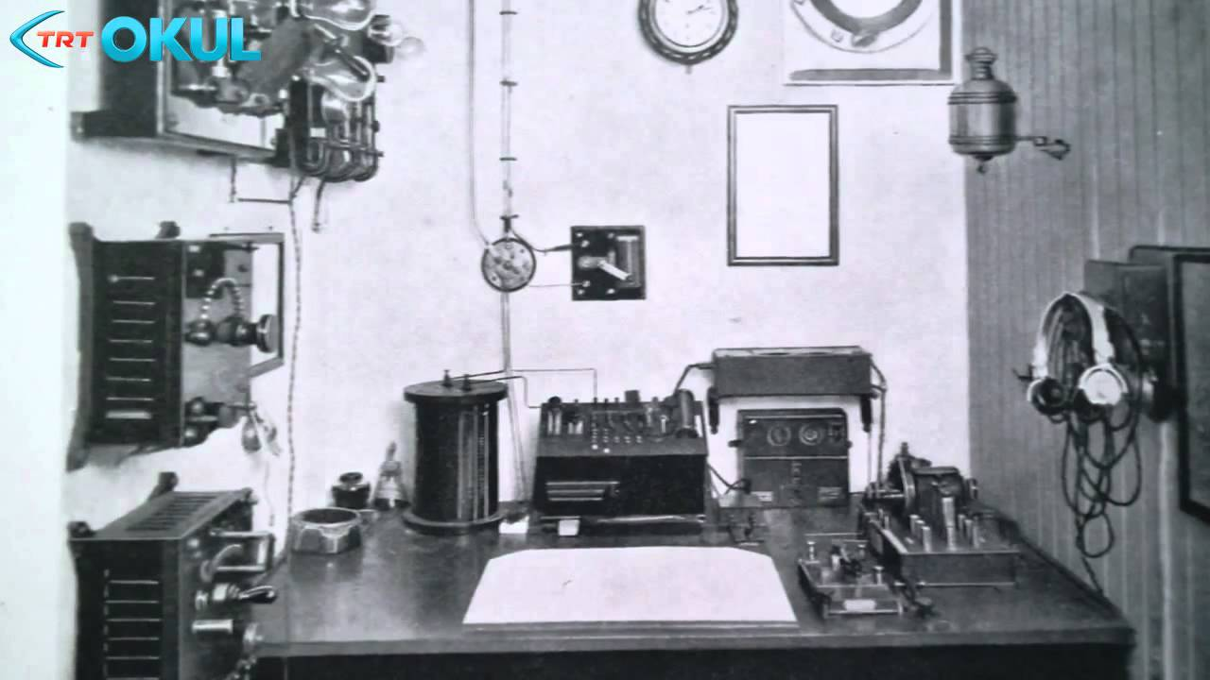

Slide 32
Telsiz Telefon Türk Anonim Şirketi, özel şirket olarak görülse de, hükümete yakın kişiler tarafından yönetimi sağlanmıştır.
Radyo yayınlarının devlet eliyle yürütülmeye başlaması ise bazı kaynaklara göre 1937 yılında Telsiz Yasası’nın çıkarılması ile, bazı kaynaklara göre de radyo yayınlarının yönetiminin PTT aracılığı ile sürdürülmesine hükmeden hükümet kararnamesinin çıkarıldığı 1936 yılı olarak gösterilir.

Slide 33
Radyonun toplum üzerindeki etkilerinin farkına varılmasıyla, radyo yayınlarının denetimi bir devlet kuruluşu olan “PTT”ye devredilmiştir (1937-1940).
PTT yönetiminde yeni vericilerle desteklenen radyo yayınları teknik açıdan oldukça güçlendirilmiş, ancak program içeriği yönünden- işi bilen eleman eksikliğinden dolayı- zayıf kalmıştır.

Slide 34
Radyonun toplumsal rolü ve siyasal gücünün, toplumsal etkisinin fark edilmesiyle denetimin giderek daha merkezileştiği söylenebilir.
31 Mayıs 1940’da çıkarılan bir yasa ile radyo yayıncılığı “Matbuat Genel Müdürlüğü”nün denetimine girmiştir. Böylece radyo yönetimine katı merkeziyetçilik getirilmiş ve bu durum 1964 yılına kadar sürmüştür.

Slide 35
1946’da çok partili yönetime geçmeden önce, II.Dünya Savaşı’nın getirdiği çalkantılı ve ekonomik bunalımlar içindeki Türkiye’de radyoya çok önemli misyonlar yüklenmiştir.
Savaşın getirdiği olumsuzlukları gidermek için
bir taraftan ekonomik ve kültürel alanda reform girişimleri yapılıyor,
bir taraftan da savaş nedeniyle ortaya çıkan haksız kazançların önlenmesinde radyo, bu etik hedefler etrafında toplumu birleştirici bir güç olarak görülüyordu.

Slide 36

1964’de çıkarılan 359 sayılı TRT Yasası ile Radyo yönetimi TRT’ye devredilmiştir.
5 yıllığına atanan 9 üyeden oluşan bir yönetim kurulu tarafından idaresi öngörülen TRT’ de bir genel müdür, danışma ve hakem kurulları da yer almaktadır.

Slide 37
1964 tarihli 359 sayılı TRT yasası ile Yönetim kurulunda, saygın kurumlar olan üniversite temsilcileri ve konunun uzmanları ağırlıklı olarak yer almaktaydı ve hükümet temsilcisi sayısı sadece 2 idi.
Genel müdür, yönetim kurulu içinden bir kişinin seçimi ile başa geçmekteydi;özerk, çağdaş bir yönetime sahipti.

Slide 38

1964 yılından başlayarak, elindeki sınırlı olanaklara karşın TRT, radyoların yayın saatlerini arttırmaya çalışmıştır.
Tüm radyoların günlük yayın süreleri
1964’de, 128 saatten.. 1966’da 171 saate,
1968’de 193 saate, ve 1969’da 226 saate yükselmiştir.
Günün belli saatlerinde yayın yapan radyolar artık tam gün yayın yapmaya başlamışlardır.

Slide 39

Türkiye’de radyo yayıncılığı 1964’ten 1992 yılına kadar TRT’nin yönetiminde gerçekleştirilmiştir.
Ancak, radyonun toplum üzerine etkisinin öneminin kavranmasıyla birlikte siyasilerin radyo yayınlarını propaganda aracı olarak kullanmaları, kurumla hükümetin sürtüşmelerine neden olmuş ve 1972 yılında 359 sayılı TRT yasasının bazı maddelerinde değişiklik yapılmıştır.

Slide 40
1970’ lerde televizyon yayıncılığının yaygınlaşmasıyla yayın tekelini elinde tutan TRT, 1971’de TRT’ ye özerklik veren Anayasanın 121. maddesinin değiştirilerek, “tarafsız bir kamu iktisadi kuruluşu” haline getirilmiştir.

Slide 41
Özel Radyolar dönemi
1992 yılı Türkiye’de “özel” sermayeli radyo kanallarının yayına başladığı yıl olmuştur.
1992 yılından itibaren sayısı artmaya başlayan özel radyolar,
Anayasanın 133. Maddesini,
2954 sayılı TRT yasasını, ve
2813 sayılı Telsiz yasasını ihlâl etmiş olmaktaydılar.

Slide 42
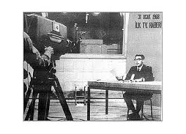
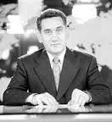
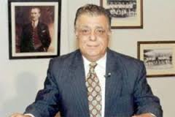
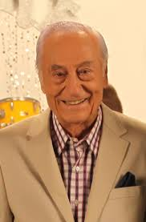
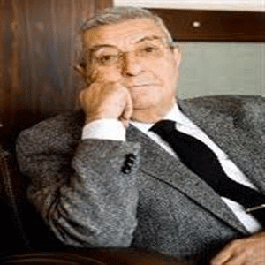
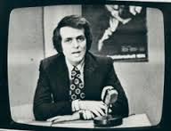
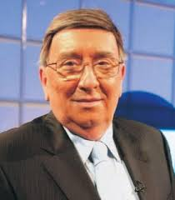
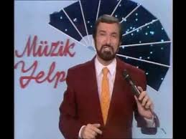
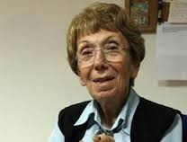
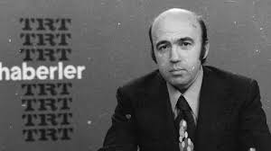
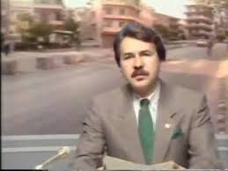

Slide 43
1993 yılında Anayasanın 133. Maddesi değiştirilerek yürürlüğe girmiştir.
Bu yasa ile birlikte radyo yayıncılığında devlet tekeli kaldırılarak “Radyo ve Televizyon istasyonları kurmak ve işletmek, kanunla düzenlenmiş şartlar çerçevesinde serbest” hale gelmiştir.

Slide 44
Türkiye radyo ve televizyonlarının kuruluş ve yayınlarını düzenleyen 3984 sayılı kanunla, hem devlet hem de özel girişimin yürüttüğü radyo ve televizyon yayınları, kanuni bir düzenlemeye tabi tutulmuştur.
Bu kanunun yürürlüğe girmesindeki en önemli amaç, ortamdaki başıboşluğun ve karmaşanın kanun yoluyla bir düzene sokulmasıdır.
2000’li yılarda da Türkiye’de özel radyo şirketleri çok çeşitli kişi, kurum ve kuruluşlar tarafından sermaye konularak kurulmaya devam etmektedir.

Slide 45
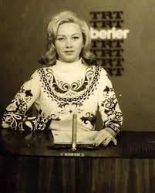
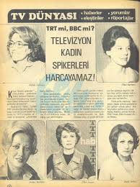
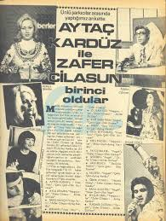

Slide 46
TELEVİZYONUN YAYIN TARİHÇESİ VE GELİŞİM SÜRECİ
Bazılarının “en yaygın ve etkili haber kaynağı”, bazılarının ise “aptal kutusu” olarak tanımladığı televizyon, 20. yüzyılın insan hayatını belki de en çok etkileyen icadıdır.
Radyoda olduğu gibi televizyonun icadında da pek çok kişinin rolü olmuştur. Bir bilim insanının kurumsal olarak ortaya attığı bir buluş, bir diğeri tarafından deneylerle ispatlanmış, hatta aynı buluş değişik ülkelerde farklı kişiler tarafından farklı biçimlerde ortaya çıkarılmıştır.

Slide 47
Televizyon ile ilgili olarak ilk teknik buluş, İrlandalı bir telgrafçı olan Andrew May tarafından 1873 yılında yapıldı.
May, ışık dalgalarının elektrik akımına çevrilebildiğini ve selenyum adlı maddenin elektriğe karşı dirençli olduğunu keşfetti.
May’ın bu keşfinden on yıl kadar sonra Alman bilim adamı Paul Nipkow, bir resmi tarayabilen bir araç geliştirdi.

Slide 48
“Döner Disk” veya “Nipkow Diski” adlarıyla bilinen bu aracın üzerinde spiral şeklinde delikler açılmıştı.
Disk bir eşya karşısında dönmeye başlayınca deliklerden geçen ışınlar, eşyanın gölgeli ve aydınlık yerlerini saptıyor, böylece az veya çok olan ışınlar, elektrik darbelerine dönüşüyordu.

Slide 49
Cihazın ön kısmında bulunan benzer bir başka disk ise birincisiyle aynı hızda dönerek elektriği ışığa çeviriyor ve perdeye eşyanın görüntüsünü yansıtıyordu.
Elde edilen görüntü silik ve çok kötüydü, görüntüyü uzaklara göndermek de imkânsızdı. Daha sonra televizyon konusunda yapılan çalışmalar, bu döner diskin geliştirilmiş şekillerini elde etme çabalarıdır.

Slide 50
Elektronik tarama konusundaki çalışmalar 1907 yılında İngiliz Alan Swinton ile Rus Boris Rosing tarafından ayrı ayrı yapıldı.
Her iki araştırmacı katot ışınlarından görüntü naklinde yararlanılabileceğini, elektronların boşlukta yer değiştirirken televizyon sinyali gönderme ve alma işinde kullanılabileceğini ispatladılar.
1911 yılında ise Campbell, keşfinde bir adım daha atarak ışık enerjisini elektrik enerjisine çevirmeyi başardı; yani kamerayı icat etti.

Slide 51
Rosing’in öğrencisi olan Vladimir Zworykin “ikonoskop” adını verdiği icadıyla, elektronik tarama yoluyla ilk görüntü yayınını gerçekleştirdi.
Bu araç ile görüntü satır satır çok çabuk olarak taranıp fotoğraf haline getiriliyor ve peş peşe oynatılan görüntüler insan gözünde sürekli bir resim geçiyor izlenimi veriyordu.

Slide 52
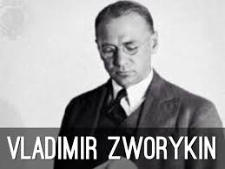
Bu deneyler sonucunda televizyon yayını yapma ümitleri güçlendi. Zworykin çalıştığı ABD firması White Westinghouse adına deneylerini sürdürdü ve icadının patentini aldı.
Bu teknik, günümüzdeki tarama yönteminin temelini oluşturmaktadır.

Slide 53
Zworykin, 1926 yılında da bir alıcı cihaz olan “kinescope”u icat eder. Kinescope, bu günün 525 yayın standardına karşılık gelen 30 yatay çizgiden oluşan bir görüntüyü taşıyabilen katod-ışın tüpüdür.
Bu cihazlarla ilk uygulama 1928 yılında yapılır. İlk konulu TV yayını 1927 yılında bir firma tarafından, New York ve Washington D.C. Arasında, radyo frekansları üzerinden başarıyla yapıldıktan sonra, bu tür yayınlar yaygınlaşmaya başlar.

Slide 54
1930 yılında RCA (Radio Corporation of America-Amerikan Radyo Şirketi), New York Şehir Tiyatrosu’nda geniş ekran bir televizyon gösterisi yapar.
Amerika sürekli görüntülü yayıncılık hayatına 1939 yılında Dünya Fuarı’nın açılışında Başkan Roosevelt’in görüntü ve sesini yayınlayarak başlarken, İngiltere ilk düzenli televizyon yayınına henüz başlamaktadır.

Slide 55
Televizyonun geniş kitlelere yayılması ise 1941 yılından sonra gerçekleşmiştir. 1948 yılı ise televizyonun Amerika’da iyice yayılmaya başladığı yıl olarak kabul edilir .
Radyo yayıncılığı tüm dünyada neredeyse aynı yıllarda başlarken, daha pahalı bir teknoloji olan televizyon, gelişmekte olan ülkelerde, Avrupa ve ABD’ye göre çok geç yayına girmiştir.

Slide 56
Günümüzde televizyonculuğun hem yayıncılık teknikleri hem de TV alıcı sayısı bakımında en fazla geliştiği bölge Kuzey Amerika ve Avrupa’dır.
Afrika’nın ve Asya’nın bazı bölgelerinde ise henüz telefon, televizyon ve radyo gibi teknoloji ürünleriyle tanışmamış milyonlarca aile bulunmaktadır.

Slide 57
Avrupa’da çoğunlukla devletçi ve çoğulcu bir iletişim sistemi hâkimdir. Birçok Avrupa ülkesinde ticari radyo-televizyonlar uzun yıllar süren çabalarla kurulabilmiş, üzerlerindeki denetim hiç azalmamıştır.
1980’li yıllarda esen özelleştirme ve piyasa ekonomisi rüzgârı ile teknolojideki gelişmeler Avrupa’da özel yayıncılığın gelişmesini sağlamıştır.

Slide 58
Türkiye’de Televizyon Yayıncılığı
Radyo yayınları ülkemizde Batı ülkeleriyle aynı yıllarda başladığı halde, düzenli televizyon yayınları bu ülkelere göre oldukça geriden gelmektedir.
Bunun en önemli sebebi, televizyonun hem yayıncılar hem de vatandaşlar için çok daha büyük bir maliyet gerektirmesidir.
İstanbul Teknik Üniversitesi’nin (İTÜ) bir laboratuar çalışması olarak 1952’de başlattığı ilk deneme yayınları ülkemizde televizyonun başlangıcı olarak kabul edilir.

Slide 59
İTÜ’nün Taşkışla binasında başlayan bu yayınlar, televizyon alıcısı fazla bulunmadığı için ilk başlarda halk tarafından İTÜ’nün Taksim Gümüşsuyu’ndaki binasında, daha sonraları Beyoğlu bölgesinde izlenmiştir.
İlk yayında Kore Savaşı ile ilgili bir film gösterilmiş, ardından dönemin ünlü gazetecisi Burhan Felek’in bir konuşması canlı yayınlanmıştır.

Slide 60
İTÜ’nün bu ilk yayınları 15 günde bir 17.00–18.00 saatleri arasında yapılıyordu. Yayınların içeriğini tiyatro, klasik Batı müziği, Türk sanat ve halk müziği konserleri, sağlık, çocuk ve kültür programları oluşturuyordu.

Slide 61
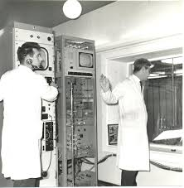
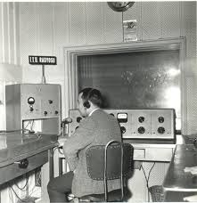
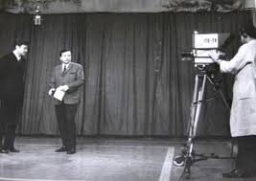
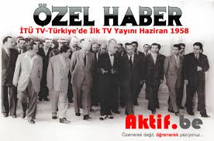

Slide 62
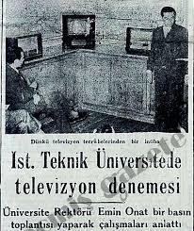

BÖLÜM 2
TÜRKİYE’DE
TELEVİZYONUN YAYIN TARİHİ VE GELİŞİM SÜRECİ

Slide 63
TRT’nin ilk televizyon yayınları 1968 yılının Ocak ayında başlamıştır. Ancak bununla ilgili çalışmalar 1960 öncesine kadar dayanır;
Televizyonla ilgili eğitim almaları için teknik yeterliliği olan bazı radyo çalışanları 1963’de Almanya’ya gönderilir.
1964’de çıkan kanunla TRT kurulunca da Almanya’dan teknik konularda yardım istenir.
Bu ülkeden bağış olarak getirilen cihazlarla ilk TRT TV stüdyoları kurulur. Bu cihazlar Almanya dâhil çoğu Avrupa ülkesinin yayın sistemi olan PAL sisteme uyumlu olduğu için Türkiye de PAL sistemi seçilmiş olur.

Slide 64
TRT’nin 30 Ocak 1968’de gerçekleştirilen ilk yayını, Televizyon Daire Müdürü Mahmut Tali Öngören’in “Başlarken” adlı bir konuşmasıyla açılır ve spiker Zafer Cilâsun’un sunduğu haberlerle devam eder.
TRT’nin ilk dönem yayınları günde yaklaşık 2 saatlik bir süredeydi. Bu dönemdeki yayınların içerikleri incelendiğinde yayıncıların eğlenceyi bir amaç değil; araç olarak gördüğü ve programları bu felsefe ile oluşturduğu görülür.

Slide 65
Yani televizyon TRT tarafından bir eğlence aracı değil, kültür ve eğitim aracı olarak görülmekteydi.
Yayınların bu çizgide başlaması ve devam etmesinin sebepleri arasında:
TRT’nin özerk yapısı,
ilk olmanın yarattığı mükemmeliyetçilik duygusu,
programcıların birçoğunun radyo veya gazeteden geçmiş olması,
reyting mücadelesinin olmaması olarak sıralanabilir.

Slide 66
1971’de yapılan askeri darbe sonrasında TRT Kanunu değiştirildi ve bu kurum özerk olmaktan çıkartılarak “tarafsız bir kamu iktisadi kuruluşu” haline getirildi.
Yine bu dönemde TRT’de önemli ölçüde teknik gelişme yaşandı. Vericilerin gücü artırıldı, spor karşılaşmaları, olimpiyatlar ve Eurovision Şarkı Yarışmaları naklen yayınlanmaya başlandı.
Yine aynı dönemde Edirne, Antalya, Erzurum, Çukurova, Gaziantep ve Diyarbakır televizyonlarında bölgelere özel paket programlar yayınlanmaya başlandı.

Slide 67
TRT, 1974 yılının Temmuz ve Ağustos aylarında gerçekleştirilen Kıbrıs Barış Harekâtı sırasında çatışma bölgelerinden sıcak haberleri naklen sunarak ve harekâtın televizyondan adım adım yayınlanmasını sağlayarak halkın televizyona olan ilgisinin artmasında büyük katkı sağlamıştır.
1970’lerde TRT, Halit Refiğ, Metin Erksan ve Lütfi Akad gibi önemli film yönetmenlerine beğeniyle izlenen televizyon dizileri çektirerek halkın televizyona bağlarını güçlendirdiği söylenebilir.
Bu vesileyle, yayınlar 5 günden 7 güne çıkartılarak, haftalık yayın saati 45 saati geçen bir konuma gelir.

Slide 68
1980’lerde televizyon yayıncılığında en önemli yenilik, renkli televizyondur.
Ayrıca, bu yıllarda eğitim programlarına önem verilmiş,
Milli Eğitim Bakanlığı iş birliğiyle okuma yazma kursları, üniversiteye hazırlananlar için özel programlar hazırlanmıştır.
Anadolu Üniversitesi Açık Öğretim Fakültesi işbirliğiyle bu fakültenin dersleri televizyondan yayınlanarak yüksek öğrenim farkındalığı yaratılmıştır.

Slide 69
Turgut Özal, başbakanlığı döneminde hükümetinin icraatlarını halka anlatmak için düzenli yayınlanan “İcraatın İçinden” programını başlatmıştır.
Televizyonun giderek artan etkisi, siyasi partiler arasında da çekişmelere neden olarak,
televizyondan parti propagandası konusu, iktidar ve muhalefet partileri arasında uzun yıllar süren bir söz düellosu haline gelmiştir.
TRT’nin kanal sayısı giderek artarak 1986 yılında TRT 2, 1989’da TRT 3 ve TRT GAP yayın hayatına başlamıştır.

Slide 70





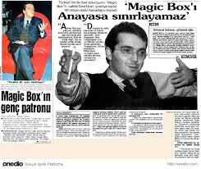
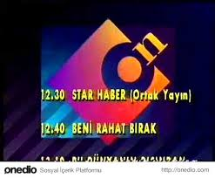


Slide 71
1990 yılında bazı özel girişimciler, Eutelsat uydusundan kanal kiralayarak Türkiye’ye dönük uydu yayınına başladılar. Magic Box (Star 1) adındaki bu kanalın yayınları RAI,CNN, BBC, RTL,CNN, ve benzeri yabancı kanallar çanak antenlerle/uydu aracılığıyla izlenebiliyordu.
Ancak yurtdışından yayın yapan yabancı kanallarla aynı yasal haklara sahipmiş gibi görünen bu kanalın bazı önemli farkları vardı.

Slide 72
Birincisi, yayınlar Türk seyircisi için hazırlanıyor, Türk seyircisine yönelik reklâm yapıyordu.
İkinci ve daha önemli fark ise Star 1’in programları Türkiye’deki stüdyolarda hazırlanıp uyduyla Almanya’ya gönderiliyor ve sonra yine uydu üzerinden Türkiye’ye veriliyordu.
Kanalın sahipleri,Anayasa ve kanunlarımızda özel bir kanala izin verilmediği için böyle bir yöntem seçmişlerdi.

Slide 73
Star 1 yayınları daha sonraları İstanbul’da ve diğer şehirlerde kurulan yer vericileri sayesinde çanak anteni olmayan evlerde de izlenebilmeye başlandı.
Bu özel kanal çok yüklü bir ücret ödeyerek daha önceleri TRT’nin yayınladığı 1. Futbol Ligi’nin yayın hakkını da satın aldı.
Star 1 yayınlarının tutmasıyla aynı şirket, eğlence ağırlıklı Teleon kanalını yayına soktu. Bu iki kanalı Show TV, Kanal 6, ATV, HBB, TGRT, Samanyolu, Kanal D, Kanal 7 ve Flash TV gibi diğer özel girişimler izledi.
Türkiye’nin ilk paralı kanalı ise Cine 5’tir.

Slide 74
Kanunlara aykırı bir şekilde yayın yapan bu kanalların durumu uzun sürecek bir tartışmayı başlattı.
Çünkü 1982 Anayasası’nın 133’üncü maddesi “Radyo ve televizyon istasyonları, ancak devlet eliyle kurulur ve idareleri tarafsız bir kamu tüzel kişiliği halinde düzenlenir” demekteydi.
Kimileri yayının yurtdışından yapıldığını söyleyerek özel kanalları savunuyor, kimileriyse Anayasa’nın ihlâl edildiğini söylüyordu.

Slide 75
1993 yılında Anayasa’nın 133. maddesi “Radyo ve televizyon istasyonları kurmak ve işletmek kanunla düzenlenecek şartlar çerçevesinde serbesttir” şeklinde değiştirilerek, hem özel radyolara hem de özel TV’lere yasal dayanak sağlanmıştır.
1994’de 3984 sayılı “Radyo ve Televizyonların Kuruluş ve Yayınları Hakkında Kanun” meclisten geçti. Bu kanunun gereği olarak, aynı yıl Radyo ve Televizyon Üst Kurulu (RTÜK) kuruldu.
RTÜK, ulusal, bölgesel ve yerel boyuttaki radyo-TV kuruluşlarını denetleyerek uyarı, program ve yayını durdurma ve para cezaları verme yetkisine sahiptir.

Slide 76
YAYIN TEKNOLOJİLERİ
Karasal Yayıncılık
Evlerimizde basit antenlerle seyrettiğimiz yayınlar, “analog yayın” olarak adlandırılır.
Çanak anten ve bir televizyon yanında tutulan uydu alıcısı vasıtasıyla izlenen yayınlar ise “dijital”, yani “sayısal yayın”dır.
TV yayın teknolojilerinin en son yaygınlaşanı olan karasal yayıncılık ise, çanak anten kullanılmadan dijital yayın yapılabilinmesini/izlenebilinmesini sağlamaktadır.

Slide 77
Karasal yayıncılıkta TV kuruluşları, görüntüleri uydu yayınında olduğu gibi dijital olarak yayınlarlar;
Bu yayını izleyebilmek için ise bir çanak antene ihtiyaç yoktur. Basit bir anten ve “set top box” adı verilen bir set üstü cihazla bu dijital yayını izlemek mümkündür.
Yani karasal yayıncılık sistemi, bugün çanak antenlerle izleyebildiğimiz kalitede yayını çok daha kolay ve ucuza izlememizi sağlayacaktır.

Slide 78
Karasal yayıncılık sisteminin olumlu yönleri
şöyle sıralanabilir:
Bu sistemdeki dijital görüntü kalitesi hava şartlarından etkilenmez, görüntü kalitesinde bozulmalar olmaz,
Karasal yayıncılık CD kalitesinde ses imkânı sunar,
Analog yayına göre, daha çok sayıda TV kanalı seyredilebilir,
Yayıncılar interaktif/etkileşimli hizmetler sunabilir,
Daha az sayıda vericiyle, daha uzak mesafelere yayın yapılabilir.

Slide 79
Karasal yayıncılığın olumsuz yönleri
İlki; her eve bir set üstü uydu cihaz almayı gerektirmesidir.
(Setüstü ünitesi, yeni üretilen bazı televizyonların içine imalât sırasında da konmaktadır).
Bu yayıncılığın bir başka olumsuz yönü bazen görüntünün donmasıdır.
Karasal yayıncılık konusunda değişik ülkelerin geliştirdiği farklı yayın sistemleri mevcuttur. Ülkemiz, bunlar arasında Avrupa ülkelerinin kullandığı DVB-T formatını tercih etmiştir.

Slide 80
Analog sisteme göre DVB-T (Digital Video Broadcasting-Terrestrial- Sayısal Video Karasal Yayın sistemi) nin sunduğu avantaj,HD teknolojisidir.

Slide 81
Analog sisteme göre DVB-T’nin sunduğu avantajlar
Program çeşitliliği (MPEG-2 sıkıştırma tekniği ve dijital kipleme sayesinde tek analog kanaldan 4 program yayınlanabilme olanağı)
16:9 formatında HDTV (yüksek çözünürlüklü televizyon) yayıncılığı’ na geçiş, (böylece, mobil cihazlarda ve araçla) seyir halindeyken bile rahatlıkla televizyon seyredilebilme imkânı)
Aynı anda farklı dillerde yayın imkânı. (EPG -Electronic Programme Guide)
DVB-T, yeni teletekst sistemi Elektronik Program Rehberi özelliği ile resim, video, klip ve yüksek kapasiteli yazı indirebilme imkânı da sunuyor.

Slide 82
Türkiye’de karasal yayıncılık denemeleri 2005 yılında başlatılmıştır. 2015 yılı sonunda diğer Avrupa ülkeleriyle beraber ülkemizde de analog yayın kademeli olarak sona erdirilmiş ve karasal yayına geçilmiştir.
RTÜK’ten yapılan açıklamaya göre Analog Karasal Televizyon yayınları İstanbul için 8 Aralık 2014’te, tüm Türkiye genelinde ise 2 Mart 2015 tarihinde Analog karasal televizyon yayınları sonlandırılmış, Dijital/sayısal karasal yayınlarına geçilmiştir.

Slide 83

Dijital karasal üzerinden Yüksek görüntü çözünürlüğü ile (HD) yayın yapacak televizyon kanallarının Star TV, NTV Spor, Kanal D, ATV, Al Jazeera, A Haber, Show TV, Haber Türk, FOX, STV ve Kanal Türk olduğu ve
bu televizyon kanallarının kumanda sıralamalarının kura yöntemiyle belirlendiği belirtilmektedir.

Slide 84
Karasal sayısal (dijital) televizyon yayınlarının mevcut televizyonlardan izlenebilmesi için set üstü adı verilen bu teknolojiye uygun alıcıların temin edilmesi gerekmektedir.
Tüketicilerin mağdur olmaması içi RTÜK ve TSE onaylı DVB-T2 alıcıları standart olarak belirlenmiştir.
Bu alıcılara sahip televizyonlar ise sadece çubuk antenle frekans lisansı kazanan tüm kanalları HD kanallar da dâhil olmak üzere, şifresiz ve ücretsiz izlenebilinecektir.

Slide 85
HD Teknolojisi
High Definition (HD) veya Türkçesiyle “Yüksek Çözünürlüklü Televizyon” ise kameraların daha yüksek kalite görüntü toplamasını sağlayan yeni bir formattır.
VHS, Betacam, DV gibi televizyon formatlarının ardından gelen bu yeni teknoloji, sinema filmlerinden daha kaliteli görüntü üretebilme imkânı tanıdığından dolayı sinema sektöründe de kullanılmaya başlanmıştır.

Slide 86
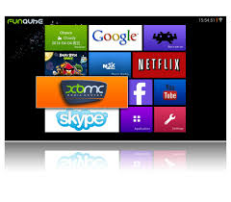

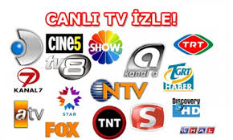

Slide 87
HD teknolojisi konusunda çalışmalar aslında 1980’lere kadar dayanır. 1990’ların ortalarında ise HD teknolojisi bir yayıncılık standardı olarak kabul görmeye ve bu teknolojiye uygun ürünler üretilmeye başlanmıştır.
Bazı gelişmiş ülkelerde HD yayın denemeleri başlamışsa da bu teknoloji ilginç bir şekilde, oldukça yavaş yayılmaktadır.

Slide 88
Bunun en önemli sebebi televizyonların HD yayın yapabilmesi için kameralardan montaj setlerine ve uplink cihazlarına kadar bütün sistemlerini değiştirmeleri gerekmesidir.
Normal olarak, HD yayını seyredebilmek için evlere de HD uyumlu televizyonlar alınması gerekecektir.

Slide 89
HDTV konusunda şu anda 720p ve 1080i olmak üzere iki farklı video formatı mevcuttur.
Evlerimizdeki mevcut TV’ler 720x576 ekran çözünürlüğünde görüntü sunarken, HD TV’ler 1920x1080’e kadar ekran çözünürlüklerini desteklerler.
HD TV’lerde renkler ve şekiller çok daha canlı ve gerçekçi görüntülenir. TV yayını, sinemalardaki veya DVD filmlerdeki gibi 5.1 ses kalitesinde dinlenebilir.

Slide 90
HD teknolojisinin televizyona getirdiği bir başka yenilik de ekranın boyutu konusundadır. Mevcut televizyonların çoğunun ekran boyutu 4x3 oranında ve kareye yakın görünümdeyken HD uyumlu TV’ler 16x9 çerçeve oranında ve dikdörtgenimsidir. Bu çerçeveleme, sinema perdeleri gibi panoromik ve gözün daha kolay algılayacağı bir görüntü sağlar.

Slide 91
Aslında HD teknolojisi ile karasal yayıncılığın birbirini tamamladığı söylenebilir. HD teknolojisi kaliteli görüntüye sahip olduğu için aktarımda da büyük bant genişliklerine ihtiyaç duyar.
Karasal yayıncılık, dijital olduğu ve yüksek bant genişliklerini desteklediği için HD yayınlar için de uygundur.
Ülkemizdeki çoğu TV kanalı dizi ve film çekimlerini HD kameralarla yapmakta veya HD teknolojisi ile üretilmiş programlar yayınlamaktadır.

Slide 92
Üç Boyutlu (3D)Televizyon
Türkiye’nin de aralarında bulunduğu bazı ülkelerde üç boyutlu televizyon konusunda sürekli araştırmalar yapılmaktadır.
Üç boyutlu televizyon çalışmaları temelde, televizyonu sadece eni ve boyu olan bir çerçevenin içinden çıkartarak, ona derinlik katma çabasıdır.
Böyle bir televizyona, sağdan solda veya arkadan bakıldığında tıpkı gerçek hayatta olduğu gibi eşyanın farklı yönlerden görüntüsünü görmek mümkün olacaktır.

Slide 93
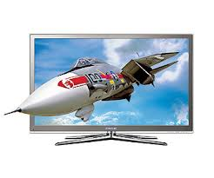
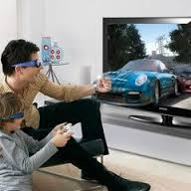
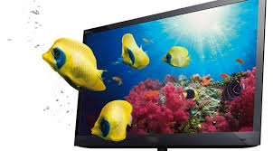

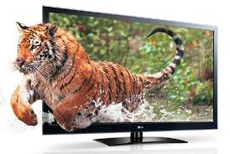
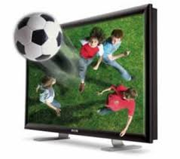
3D YAYINCILIK

Slide 94
Lazerlerle çalışan holografik teknolojiye dayalı bu sistemde yatay bir düzlem üzerine ışık verilerek görüntü oluşturulması hedeflenmektedir.
Üç boyutlu televizyonda seyirci elini görüntünün içine sokabilecek ama sadece ışıkla temas etmiş olacaktır.

Slide 95





Slide 96
Bluray medyasına kaydedilen üç boyutlu filmler ancak 3D özellikli televizyonlarda izlenebilir.
Üç boyutlu TV yayınları, özellikle spor aktiviteleri, özel kameralarla üç boyutlu olarak- sık olmasa da-çekiliyor ve paralı olarak izlenebiliyor (Cine5).

Slide 97

Şu an için normal 2D görüntüleri, 3D’ye dönüştüren bazı seçenekleri olmakla birlikte 3D kamerayla çekilen görüntüler kadar başarılı değildir.
Gözlüksüz 3D teknoloji konusunda süren çalışmalar halen devam etmekte olup, önümüzdeki günlerde bu çalışmaların sonuçlarını basında görebiliriz.
Geçmişteki Beta - VHS video formatı konumuyla kıyaslanırsa, bugünkü 3D teknolojilerinin biraz daha tek standart üzerinden ilerlediği söylenebilir.

Slide 98

Yakın geçmişte, HD DVD – Bluray arasındaki rekabet bluray’in daha çok tercih edilmesiyle son bulmuştur.

Slide 99
kaynakça
Şermin Tekinalp, Karşılaştırmalı Radyo Tv, Beta Yayıncılık 2011,Istanbul
Rtük haber kaynağı
http://rozethaber.com/31-10-2014-istanbul-icin-8-aralikta-analog-karasal-tv-yayinlari-sonlanacak.html

